Slide 1


Planes Estratégicos Institucionales de la Superintendencia Nacional de Salud
Seguimiento
IV TRIMESTRE 2024

Slide 2
Planes Estratégicos Institucionales
Meta
PAAC
Plan Anticorrupción y Atención al Ciudadano
PINAR
Plan Institucional de Archivos
PETIC
Plan Estratégico Tecnologías de la Información
PSPI
Plan de Seguridad y Privacidad de la Información
Frecuencia
Actividades
A
C
E
G
B
D
F
H
PEIDA
Plan Estratégico Institucional y Desarrollo Administrativo
PETH
Plan Estratégico Talento Humano (Vacantes, PIC, PBE, SSST, TH, Previsión v)
PAA
Plan Anual de Adquisiciones
PTRSPI
Plan de Tratamiento de Riesgos de Seguridad y Privacidad de la Información
Son aquellos en los que se formulan las estrategias encaminadas al logro de los objetivos estratégicos institucionales en cada uno de los frentes que aborde el plan y su principal característica es ser de ejecución transversal a toda la entidad. EN la SNS se identifican como planes institucionales, de acuerdo con el Decreto 612/2018.

Slide 3

Misión y Visión Institucional
Meta
Frecuencia
Misión
Proteger los derechos de los usuarios del Sistema General de Seguridad social en Salud, mediante la inspección, vigilancia, control y el ejercicio de la función jurisdiccional y de conciliación, de manera transparente y oportuna.
Visión
La Superintendencia Nacional de Salud será reconocida y respetada por sus decisiones técnicas y autónomas para garantizar el derecho a la salud oportuno y de calidad en el territorio nacional.

Slide 4
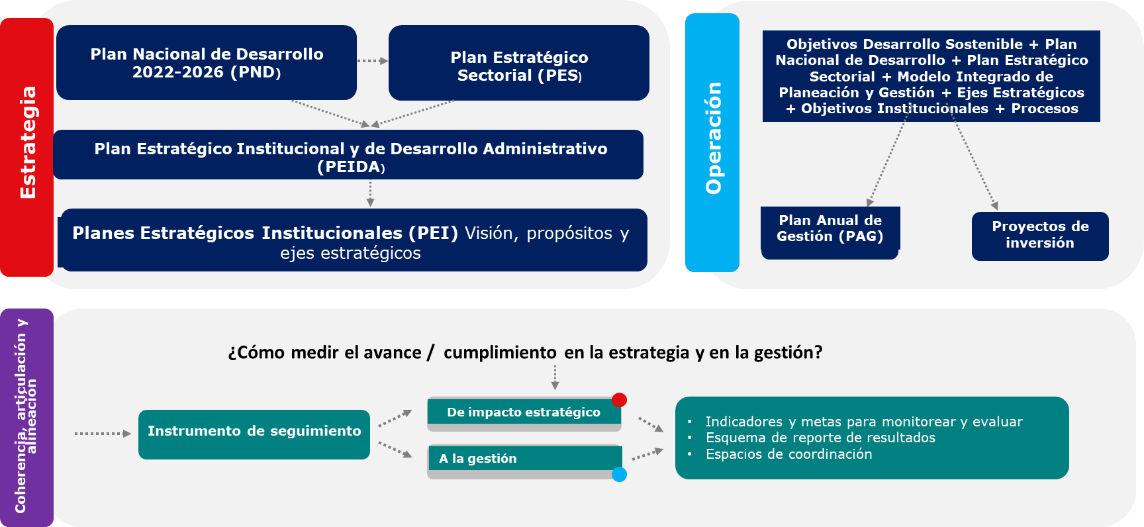
Alineación Estratégica
Meta
Frecuencia

Slide 5
Resultados Planes Estratégicos Institucionales 2024
Actividades
Meta
Frecuencia
Planes Estratégicos Institucionales | No. De actividades relacionadas | No. de Productos programados | No. de Actvidades/productos reportados | % de avance de Ejecución Anual
Estrategico Institucional | 28 | 38 | 36 | 96
Bienestar y estimulos | 61 | 89 | 89 | 100
Seguridad y Salud en el Trabajo | 33 | 63 | 63 | 100
Institucional de Capacitación | 86 | 86 | 53 | 62
Talento Humano | 26 | 64 | 64 | 100
Institucional de Archivos | 43 | 51 | 49 | 96
Estrategico de Tecnologias de la Información | 31 | 41 | 36 | 88
Seguridad y Privacidad de la Información | 7 | 14 | 14 | 100
Tratamiento de Riesgos y Privacidad de la Información | 6 | 6 | 6 | 100

Slide 6
Resultados Planes Estratégicos Institucionales 2024 – Brechas presentadas
Actividades
Meta
Frecuencia
Plan Institucional de Capacitación - PIC.
Plan Estratégico de Tecnología
de la Información - PETI.
Plan Institucional de Archivo - PINAR.
---------
En función del presupuesto, no fue posible realizar el total de capacitaciones contempladas en el PIC y teniendo en cuenta que el contrato inició en el último trimestre del año, en consecuencia, no fue posible adelantar los ajustes correspondientes para ser retiradas del cronograma y evitar afectar el resultado del indicador. (33 capacitaciones que no se pudieron realizar, frente a las 86 que se tenía proyectadas realizar).
1. Adquirir la Plataforma de seguimiento, control de eventos de seguridad y Centro de Operaciones (SOC – Security Operations Center) y de Control de Red (NOC - Network Operations Center), para la infraestructura tecnológica.
2. Prestar los servicios profesionales para desarrollar los tableros de control presupuestal y de gestión en la herramienta de SharePoint para la Dirección de Innovación y Desarrollo, dentro del alcance del servicio de análisis empresarial PowerBI.
3. Contratar el diseño del programa de inteligencia de negocios de la SNS, en articulación con la implementación en fases del modelo de gobierno y gestión de datos y el desarrollo de iniciativas de analítica de datos, con el fin de fortalecer la gestión .
4. Adquirir los equipos de conectividad para de la red LAN y WAN para las nuevas sedes regionales de la Superintendencia Nacional de Salud.
5. Adquirir los servidores y almacenamiento para el centro de computo ubicado en la sede administrativa de la Superintendencia Nacional de Salud.
1, 2, 3 y 5. Estos procesos fueron retirados del Plan Anual de Adquisiciones, teniendo en cuenta los cambios que se han presentado en el puesto de Subdirector de TI.
4. A pesar de realizar todos los insumos no se concreto por cambios administrativos y de modalidad
1. Avanzar en la ejecución del plan de Acción para cerrar brechas, de conformidad con los hallazgos encontrados en el diagnóstico integral de archivos.
Esta actividad obtuvo cumplimiento al 50% ya que si bien adelantó gestión, el plan de brechas se realizará en la vigencia de 2025.
2. Contratar los servicios de Digitalización de soportes analógicos audiovisuales del Archivo Central de la Superintendencia Nacional de Salud.
Si bien se solicitó la eliminación en el Plan Anual de Adquisiciones, no se realizó la solicitud a tiempo al presente plan, por ende para la presente vigencia queda incumplida la actividad.
---------
---------
62%
83%
96,4%

Slide 7

Avance de cumplimiento de los Planes Estretágicos en el IV trimestre de 2024
Actividades
Meta
Frecuencia
Para ver el avance detallado de ejecución y las observaciones presentadas por cada de uno de los diferentes Planes Estratégicos Institucionales, lo invitamos a descargar el siguiente documento haciendo clic aquí:
https://docs.supersalud.gov.co/PortalWeb/planeacion/InformesGestion/CC-73.xlsx
Control + clic en el link o enlace, o cópialo en la barra de direcciones preferiblemente por Google Chrome

